Slide 1
ČÁSTEČNÝ FAKTOROVÝ PLÁN SE DVĚMA ÚROVNĚMI
Elena Mielcová

Slide 2
Porovnání
V úplném faktorovém experimentu se sestavuje plán experimentu pro každý faktor.
U částečného faktorového experimentu se plán sestaví jen pro několik faktorů (pro tzv. hlavní faktory) a ostatní faktory (vedlejší faktory) se vyjádří jako kombinace hlavních faktorů.
  Tím se dosáhne snížení počtu experimentálních pokusů.

Slide 3
Částečné plány
Obecný zápis pro úplný experiment je 2^{k-p}, kde
  2 = počet úrovní faktoru,
  k = počet faktorů,
  p = stupeň snížení.

Slide 4
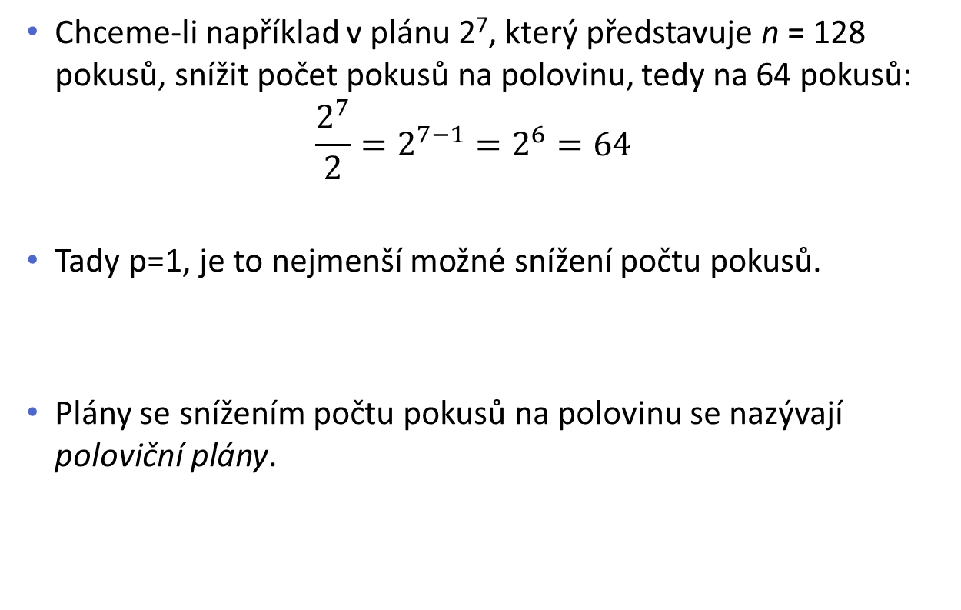
Příklad
Chceme-li například v plánu 2⁷, který představuje n = 128 pokusů, snížit počet pokusů na polovinu, tedy na 64 pokusů:
$$\frac{2^{7}}{2}=2^{7−1}=2^{6}=64$$
Tady p=1, je to nejmenší možné snížení počtu pokusů.
Plány se snížením počtu pokusů na polovinu se nazývají poloviční plány.

Slide 5
Rozdělení částečných faktorových plánů
a. plány s nejnižším snížením, tzv. poloviční plány, (p=1)
b. plány s nejvyšším snížením, (vždy musí platit, že pokusů nesmí být menší než počet faktorů )
c. plány se snížením mezi a) a b), tzv. středové plány

Slide 6
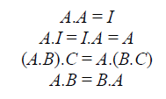
Jednotkový faktor
Označme symbolem I faktor, který ve svém sloupci tabulky představující plán experimentu obsahuje jen znaménka „+“. Takový faktor se nazývá jednotkový. Platí:

Slide 7
Odvození generátoru plánu
Předpokládejme, že A, B, C, D, E jsou faktory, pro které se má sestavit poloviční plán.
Je třeba určit 4 hlavní faktory (například A, B, C, D), pro které se sestaví úplný plán a zbývající (vedlejší) faktor E se vyjádří jako kombinace hlavních faktorů, například E = ABCD.
Tím se provede poloviční počet pokusů odpovídajících různým nastavením hlavních faktorů, kterých je nyní o jeden faktor méně.
Každá kombinace faktorů tvoří slovo. Slovo se skládá z písmen (faktorů). Počet písmen ve slově je délka slova.
Vztah E = ABCD se nazývá generátor plánu.
Obecně, v plánu 2^{k-p} je p generátorů.

Slide 8
Definiční rovnice
Vynásobením generátoru faktorem E dostaneme rovnici E.E = E. ABCD a s využitím vlastností operací s faktory tak máme vztah I = ABCDE.
Slova, která jsou rovna jednotkovému faktoru I, se nazývají definiční rovnice.
Definičních rovnic může být i více.
Nejkratší slovo v definičních rovnicích je tzv. řešení plánu a zapisuje se k typu plánu římským číslem jako index (římsky – počet písmen v definiční rovnici).
Zde např.

Slide 9


Zaměnitelné rovnice
Pomocí definiční rovnice lze najít dvojice faktorů (resp. interakcí), které mají stejnou posloupnost znamének ve svém sloupci tabulky reprezentující plán experimentu. Nazývají se zaměnitelné dvojice.
Je-li například generátor plánu ve tvaru E = ABCD, pak definiční rovnice bude I = ABCDE.
Například zaměnitelnou interakci k interakci DE nalezneme vynásobením definiční rovnice touto interakcí :
Práci s polovičními plány nyní ukazuje následující příklad .

Slide 10
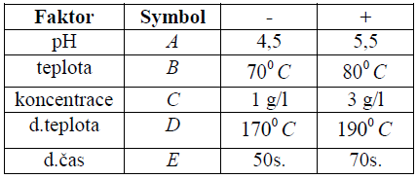
Příklad
Zkoumejme množství barviva Y, které zůstane na látce po absolvování testů (ve srovnání se standardním vzorkem) v závislosti na těchto pěti faktorech: A = pH, B = teplota, C = koncentrace roztoku, D = dokončovací teplota, E = dokončovací čas. Sestavme poloviční plán experimentu a najděme nevýznamnější faktory, které ovlivňují množství barviva na látce.

Slide 11
Příklad – řešení
Sestavme tedy poloviční plán experimentu, kde A, B, C, D jsou hlavní faktory a faktor E je vedlejším faktorem, generátor E=ABCD. Výsledky pokusů pro jednotlivé úrovně faktorů jsou zaznamenány v tabulce

Slide 12
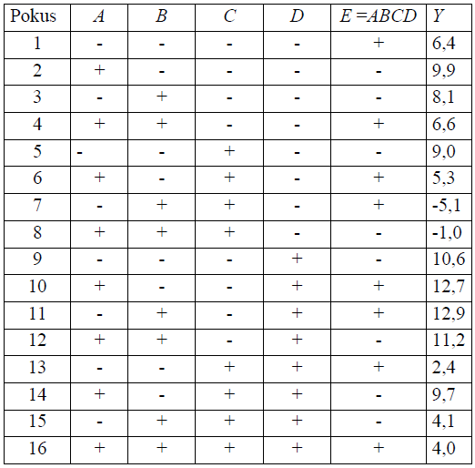
Příklad – tabulka

Slide 13

Příklad – efekty faktorů
Výpočet efektu faktorů se provede stejně, jako u úplného plánu. Např. pro efekt D je
Analogicky vypočítáme i efekty ostatních faktorů a interakcí.
Tím, že pracujeme s polovičním plánem, vzniknou při tvorbě interakcí zaměnitelné dvojice, tj. faktory, které mají stejné sloupce znamének v tabulce plánu experimentu.
Efekt vypočítaný pro daný faktor pak náleží nejen tomuto faktoru, ale také všem zaměnitelným dvojicím.

Slide 14
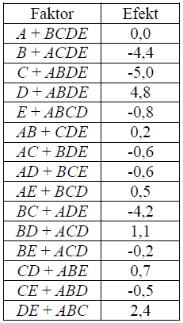
Příklad – efekty faktorů
Tedy například hned první nulový efekt náleží společnému působení faktorů A a interakci BCDE, která je zde zaměnitelnou dvojicí pro faktor A.

Slide 15
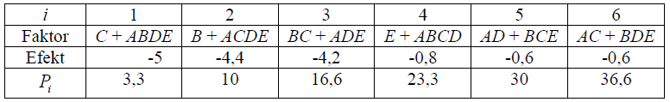
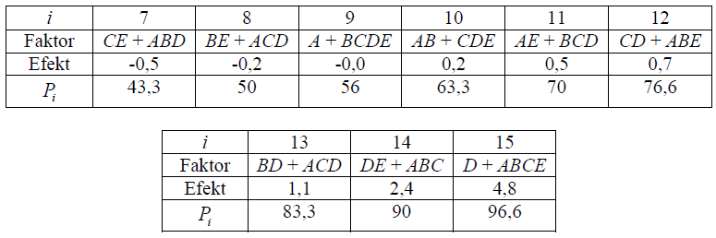
Příklad – grafická metoda hodnocení efektu faktoru
Použití grafické metody je podobné jako u úplných plánů. Nejprve vypočteme hodnotu pravděpodobností ze vztahu

Slide 16
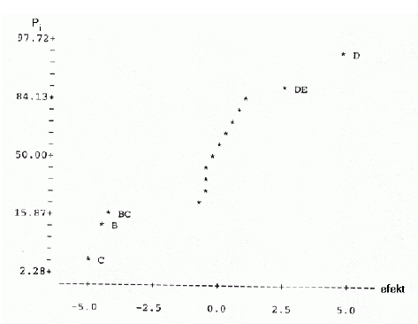
Příklad – grafická metoda hodnocení efektu faktoru
Z těchto hodnot sestrojíme graf, kde na osu x nanášíme efekt a na osu y hodnotu příslušné pravděpodobnosti:

Slide 17
Obecné porovnání úplných a částečných plánů
Porovnáme-li grafy pro úplný a poloviční plán, pak poloviční plán dává stejné hodnocení jako úplný plán. Znamená to tedy, že snížením počtu pokusů na polovinu nedošlo ke ztrátě informace a tím ke změně výsledků.
Jsou-li u interakcí stejné posloupnosti znamének, náleží efekt oběma faktorům. Neznamená to ale, že na každou z interakcí připadá právě polovina tohoto efektu! Kolik celkového efektu připadá na jednotlivé sčítance nelze obecně zjistit. Využívá se ale poznatek, že čím delší je „slovo“ tvořící faktor, tím menší má vliv na celkový efekt.
Snahou je proto dostat do kombinací krátké slovo (sólový faktor) s co nejdelším slovem, respektive interakcí. To lze ovlivnit vhodnou volbou definičních rovnic.

Slide 18
Příklad 2
Mějme pět faktorů A, B, C, D, E. Faktor E je vedlejším faktorem. Faktor E je možné vyjádřit mnoha způsoby. Porovnejme tyto dva:
a. E = AB,
b. E = ABCD.

Slide 19
Příklad 2 – řešení
Příslušné definiční rovnice jsou
a. I = ABE
b. I = ABCDE
Hledáme zaměnitelné dvojice k A:
a) A = BE b) A = BCDE
V případě b) tvoří zaměnitelnou dvojici s A interakce více faktorů, která má proto menší podíl na celkovém efektu, u více než dvou faktorů dokonce tak malý, že se zanedbává a pracuje se je s faktorem A. Tím se usnadňuje diskuse k vypočítanému efektu: přesto, že efekt náleží dvěma faktorům, podstatná část připadá na „čistý“ faktor a prakticky zanedbatelná část na interakci.
Druhý plán je lepší.

Slide 20
Děkuji za pozornost

